Slide 1
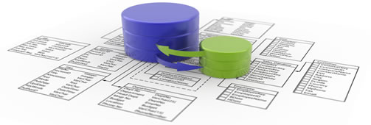
Base de datos.
Introducción a SQL Server II: DML

Slide 2
DML.
DML es un lenguaje proporcionado por los DBMS, permite a los usuarios insertar datos y realizar tareas de consulta o modificación de los datos.
Instrucciones DML:
SELECT.
INSERT.
UPDATE.
DELETE.

Slide 3
Expresiones lógicas.
Los operadores lógicos evalúan si una condición es falsa o verdadera, SLQ se auxilia de varios tipos de expresiones lógicas, como operadores lógicos y algunas expresiones propias del lenguaje.

Slide 4
Expresiones de evaluación.
Expresión | Significado | Expresión | Significado
= | Igual a | !> | No mayor que
<> | No es igual a | !< | No menor que
!= | No es igual a | BETWEEN | Valor entre un rango.
> | Mayor que | NOT | Negación de una expresión.
>= | Mayor o igual que | IN | Valor dentro de un conjunto.
< | Menor que | LIKE | Uso de modelo de evaluación
<= | Menor o igual que

Slide 5
Auxiliar LIKE.
Expresión | Forma de uso
% | “Cualquier cadena de 0 o más caracteres”, por ejemplo: la expresión '%computer%' es compatible con cualquier cadena con la palabra 'computer'.
_ | “Cualquier carácter”, por ejemplo, la expresión '_an' es compatible con las topologías de red: 'pan','lan','man','wan'.
[-] | “Cualquier caracter de un rango”, si la expresión es: [a-d], y es utilizada como '[a-d]an', son compatibles: 'aan','ban','can','dan'.
[^] | “Ningún caracter de un rango”, si la expresión es: [d-z], y es utilizada como '[d-z]uri', son compatibles: 'auri','buri','curi'.

Slide 6
Ejemplos LIKE.
Expresión | Forma de uso
[ABQ]% | Toda cadena de texto que comience con 'A','B' o 'Q' y sea de cualquier longitud.
[A-Z0-9]% | Toda cadena de texto que comience con una letra del rango 'A' a 'Z' o cualquier número del rango '0' a '9' y sea de cualquier longitud.
[^A-C]% | Cualquier cadena que NO comience con 'A','B' o 'C' y sea de cualquier longitud.
%[A-Z] | Toda cadena de texto que termine con una letra del rango 'A' a 'Z' y sea de cualquier longitud.

Slide 7
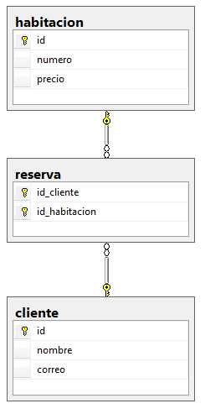
Ejercicio.
Definiendo llaves primarias compuestas.
Uso de la instrucción INSERT.
Uso de la instrucción DELETE.
Uso de la instrucción UPDATE.
Uso de la instrucción SELECT.
Expresiones de evaluación lógica.

